Slide 1

РЕШИТЕЛЬНЫЕ ЛЮДИ

Slide 2
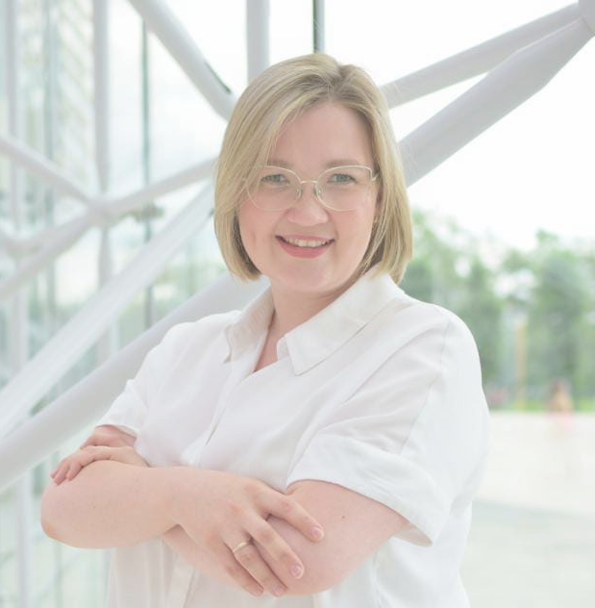
МАРИЯ МАКОЛОВА
ДИРЕКТОР АНО РЕШИТЕЛЬНЫЕ ЛЮДИ

Slide 3
Я ВЕРЮ,
ЧТО МОЖНО ИЗМЕНИТЬ ЖИЗНЬ ЧЕЛОВЕКА, ВСЕГО ЛИШЬ ДОБАВИВ ЕМУ РЕШИТЕЛЬНОСТИ

Slide 4

МЫ СЕДИНЯЕМ ТАЛАНТЫ И ВОЗМОЖНОСТИ

Slide 5

БУКВАЛЬНО НЕДАВНО, ВСТРЕТИТЬ ЧЕЛОВЕКА С ИНВАЛИДНОСТЬЮ НА ЛИЦЕ, БЫЛО ЧЕМ-ТО ОСОБЕННЫМ, НЕГОВОРЯ УЖЕ О ТОМ, ЧТОБЫ ВСТРЕТИТЬ ЧЕЛОВЕКА С ИНВЛИДНОСТЬЮ УСПЕШНО РЕАЛИЗОВАННОГО В ЖИЗНИ…
НАСТАЛО ВЕРМЯ ВОЗМОНОСТЕЙ

Slide 6
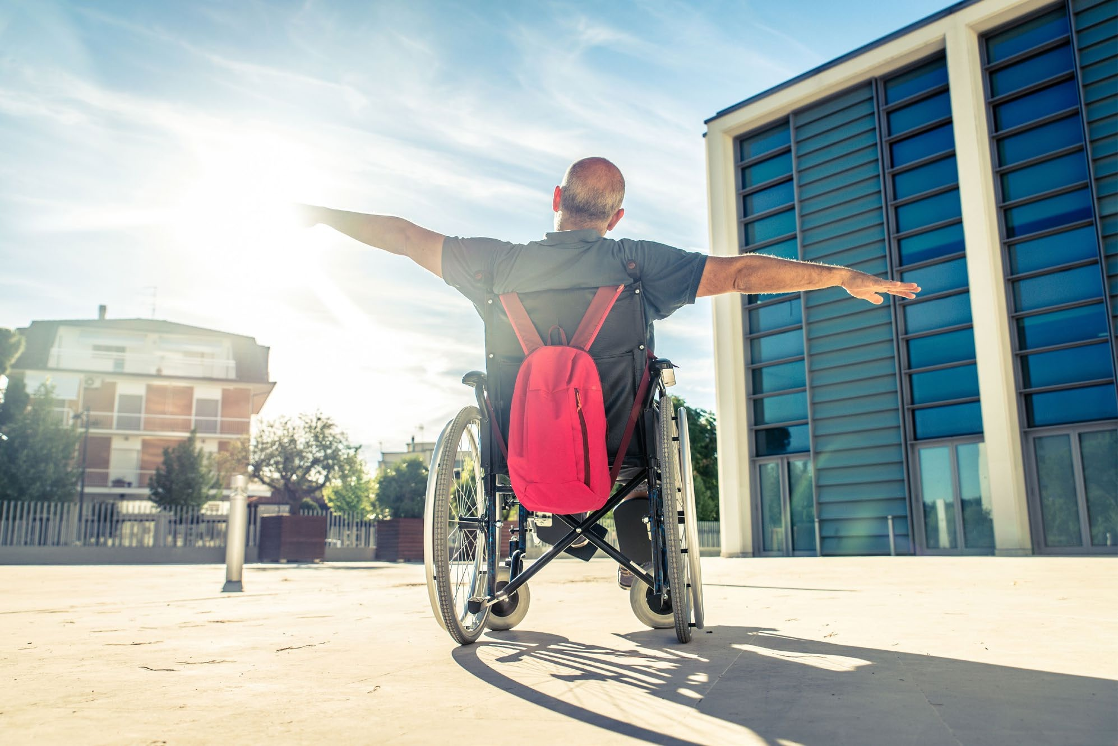
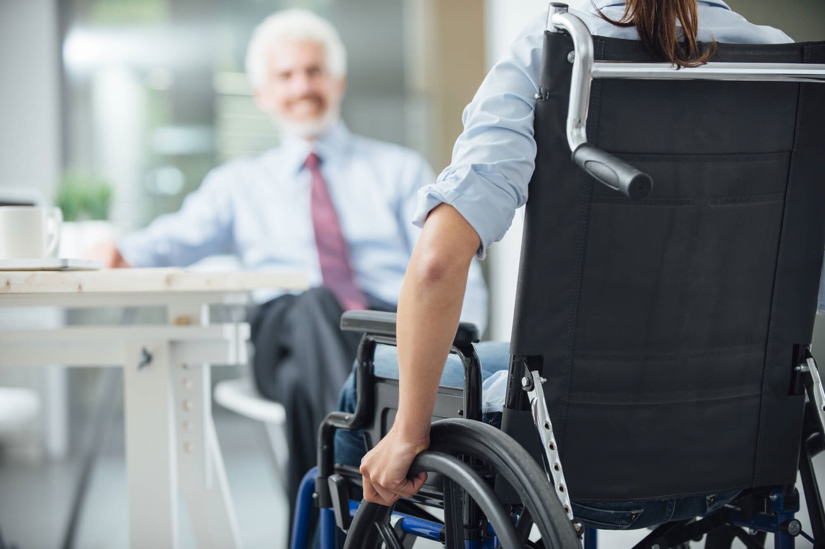

Slide 7

БОЛЕЕ 11 МЛН ЧЕЛОВЕК С ИНВАЛИДНОСТЬЮ
4 МЛН ВОЗРАСТА 18+
ТОЛЬКО 20% ИЗ НИХ РАБОТАЮТ И РЕАЛИЗУЮТ СЕБЯ
*ПРИВЕДЕНЫ ДАННЫЕ РОССТАТА

Slide 8
ЗАЧЕМ МЫ?
СОПРОВОЖДЕНИЕ
МОТИВАЦОННЫЕ МЕРОПРИЯТИЯ
ПРОФЕССИОНАЛЬНАЯ ОРИЕНТАЦИЯ
АУДИТ ДОСТУПНОСТИ
ИССЛЕДОВАНИЯ
УНИВЕРСАЛЬНЫЙ ДИЗАЙН
ПОДБОР КАНДИДАТОВ ПРАВОВАЯ ПОДДЕРЖКА
КОНСУЛЬТАЦИИ СПЕЦИАЛИСТОВ

Slide 9
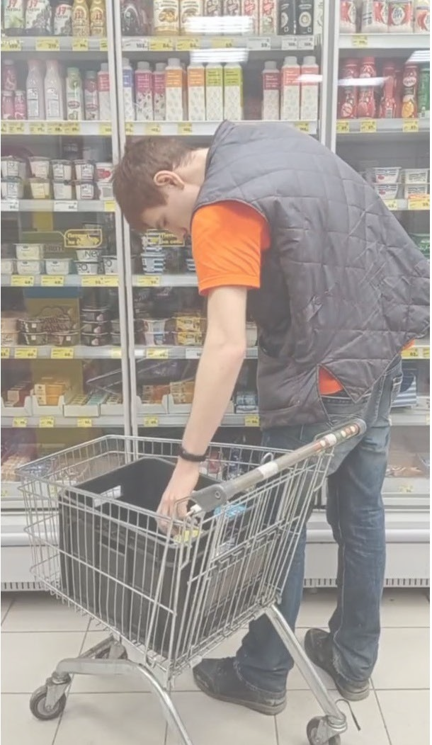
ЗАКОНЧИЛ СОЦИАЛЬНО-ПРОФЕССИОНАЛЬНЫЙ ТЕХНИКУМ СТРОИТЕЛЬ
КОПИТ НА НОВЫЙ ТЕЛЕФОН
ЗАНИМАЕТСЯ СПОРТОМ
РЕШИТЕЛЬНЫЙ АНДРЕЙ, 21 ГОД
ДИАГНОЗ: РАС

Slide 10
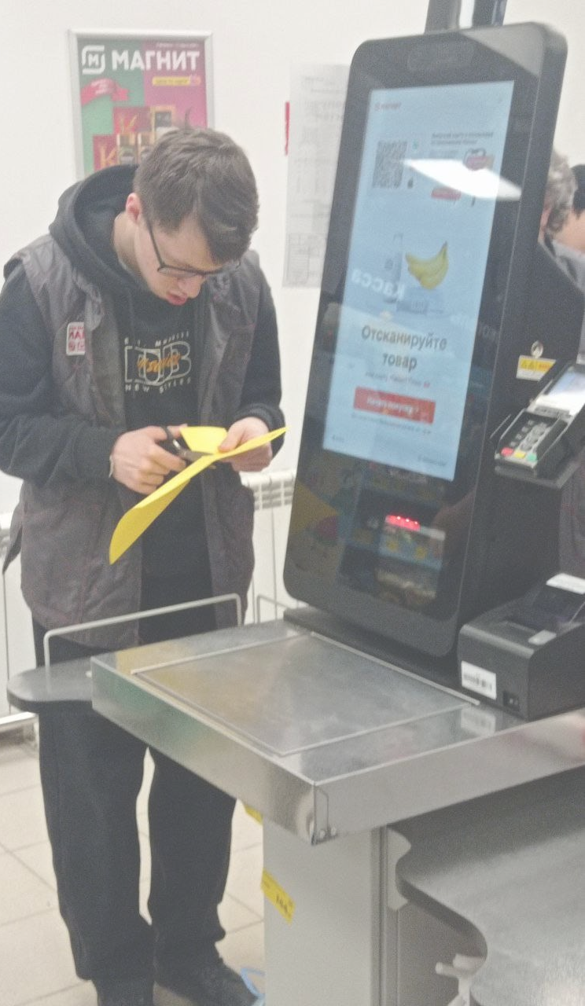
ЗАКОНЧИЛ КОРРЕКЦИОННУЮ ШКОЛУ №9
ТОРОПЫГА
ЗАНИМАЕТСЯ СПОРТОМ
РЕШИТЕЛЬНЫЙ СЕРЕГА, 20 ЛЕТ
ДИАГНОЗ: РАС

Slide 11
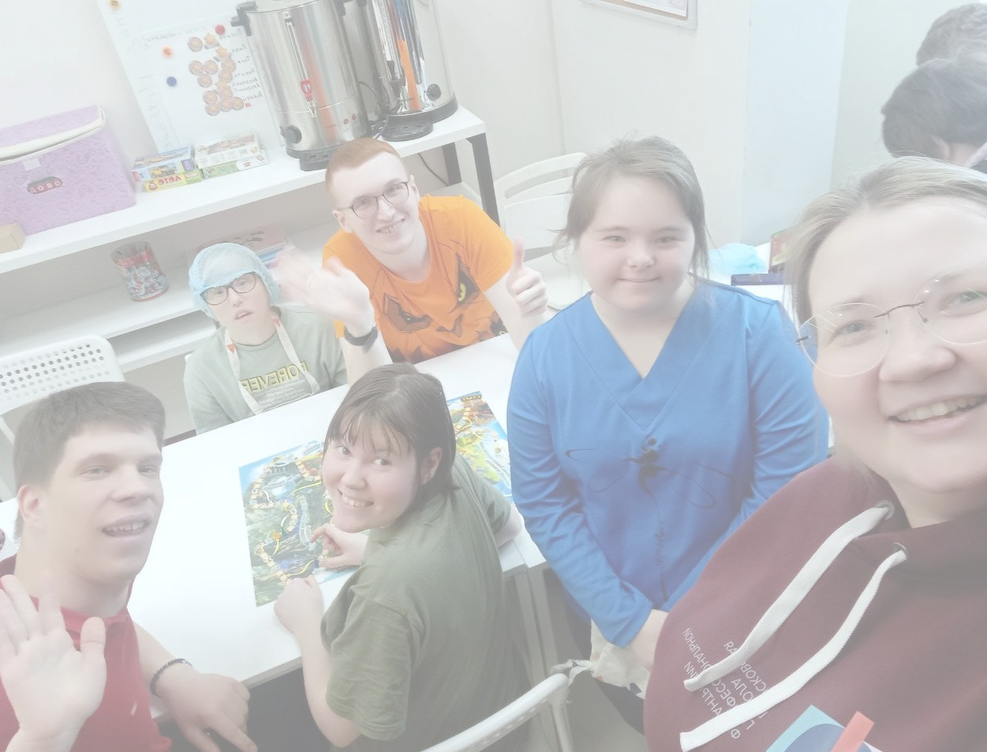
А ЕСТЬ ЕЩЕ…
РЕШИТЕЛЬНЫЕ
МОТИВИРОВАННЫЕ ТАЛАНТЛИВЫЕ ЛЮБОПЫТНЫЕ
НЕТЕРПЕЛИВЫЕ СООБРАЗИТЕЛЬНЫЕ
ВОЛЕВЫЕ
НАДЕЖНЫЕ
ЛЮДИ С ИНВАЛИДНОСТЬЮ
ТЕРПЕЛИВЫЕ
НАСТОЙЧИВЫЕ

Slide 12
ДЛЯ МОЛОДЫХ РЕБЯТС ИНВАЛИДНОСТЬЮ,
ИХ РОДИТЕЛЕЙ, РАБОТОДАТЕЛЕЙ, ПРОСТО ЛЮДЕЙ
ОЧЕНЬ ВАЖНЫ и ОЧЕНЬ НУЖНЫ
ИНФО-МОТИВАЦИОННЫЕ МЕРОПРИЯТИЯ, ведь
две трети родителей детей с инвалидностью
живут не зная о возможностях, которые создает для них
государство, общественный сектор и бизнес возможности есть, о них нужно рассказать

Slide 13


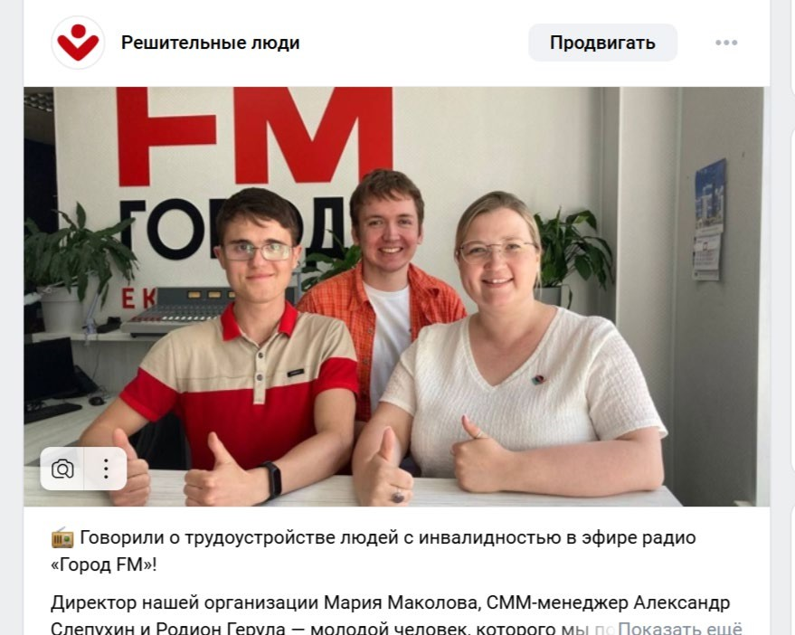
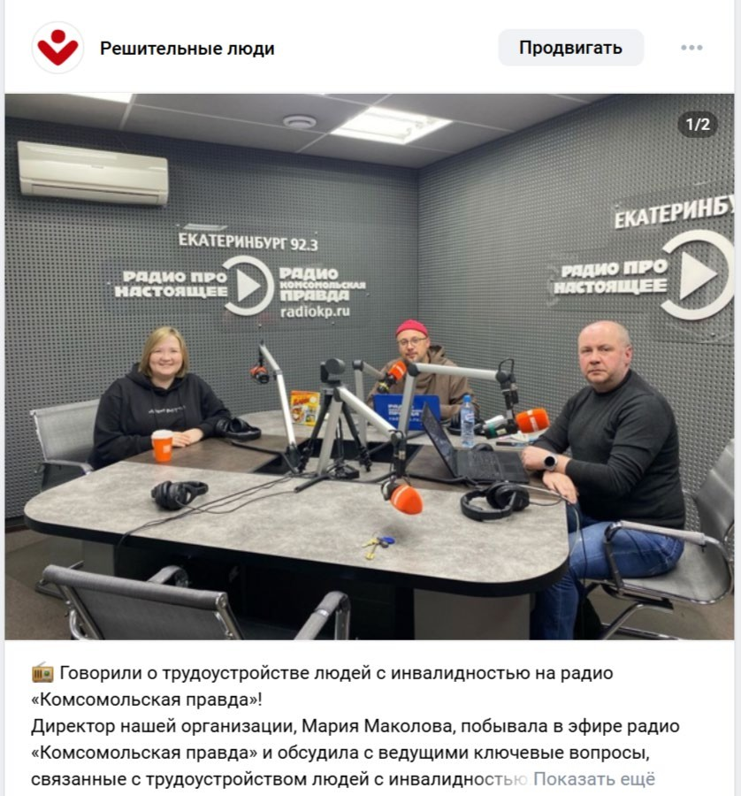
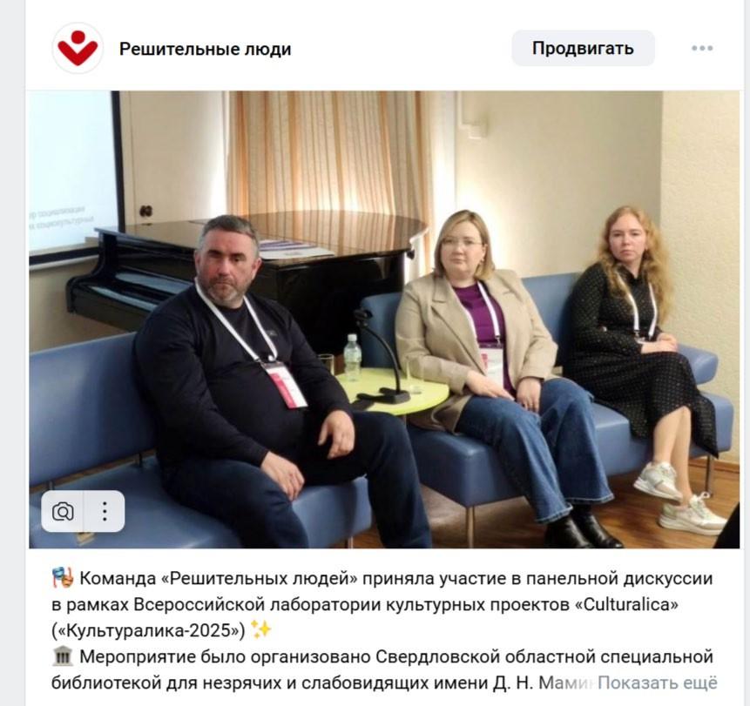
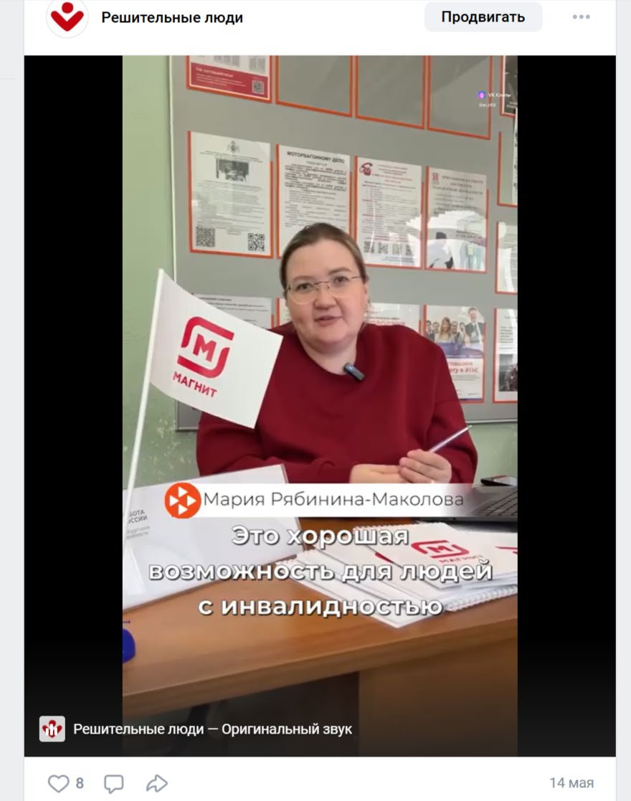
МЫ

Slide 14
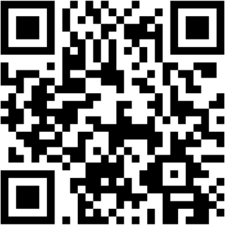


МАЛО СОЗДАТЬ ВОЗМОЖНОСТЬ, НУЖНО ЧТОБЫ О НЕЙ УЗНАЛИ РЕШИТЕЛЬНЫЕЛЮДИ

